Slide 1
サブシステムリファレンス

Slide 2
調査結果
１．サブシステムのパラメータの変化
２．編集(ロック・保存)
３．サブシステム参照ブロックの設定値
４．サブシステムから参照へ直接変換
５．マスク
６．変換・展開
７．ライブラリ化
８．生成コード
９．SLDV
１０．ダウングレード
１１．複数個
１１．所感

Slide 3
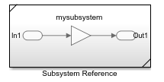
機能
・サブシステムの中身を別のSLXファイルに保存、参照することができる
・使用されているどのサブシステムリファレンスを編集しても
別SLXファイルに変更が反映されるため注意が必要
・すべてのサブシステムのセマンティクスに対応している
(後述で確認事項あり)
・サブシステムリファレンスは親モデルのidentical execution behavior
(コンフィグレーションパラメータ?)を継承する
モデル内では
←この端の三角形で判別できる
ファイル上では
←このアイコンで判別できる

Slide 4
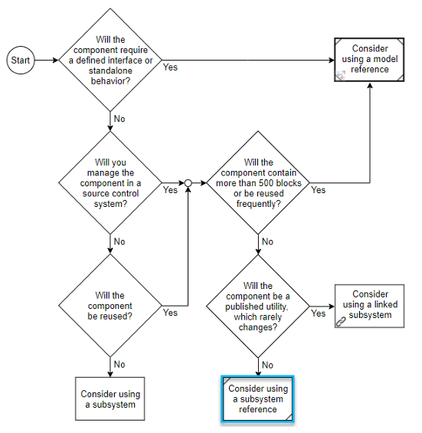
使い分け
ＭＷリリースノートから
スタンドアロンな振る舞いをせず
バージョン管理をし
500以下のブロック数で
共通のユーティリティを使用しない
このコンポーネントは
スタンドアロンな振る舞いか
500以上のブロックを有し、頻繁に変更するか
【考えられる使用シーン】
モデルが肥大化した時の分割手段の一つ
【ライブラリとの違い】
使用範囲大規模でいろんなところで使う場合
設計変更できないようにしたい→ライブラリ
モデル単体でコード生成したい→リファレンス
ライブラリロックがないことを使われ方
例 汎用な処理等 →ロックしておきたい
バージョン管理するか
変更頻度の少ない共通のユーティリティを使用するか
再利用するか

Slide 5
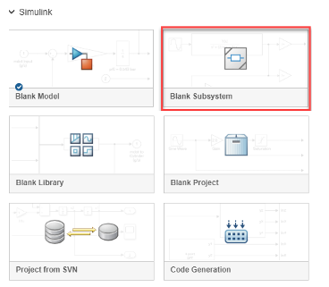
サブシステムリファレンス作り方
方法① Step1 Simulinkの新規作成から[空のサブシステム]を選択

Slide 6
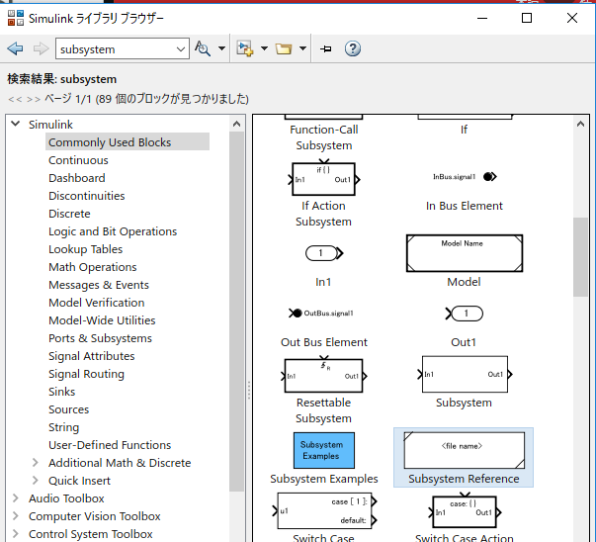
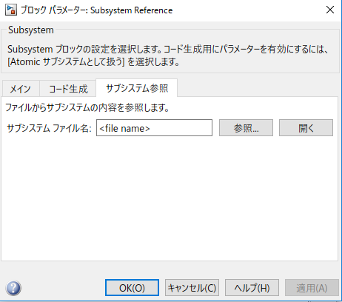
サブシステムリファレンス作り方
方法① step2 ライブラリブラウザからドラッグアンドドロップ →サブシステムリファレンスのプロパティから参照モデルを指定

Slide 7
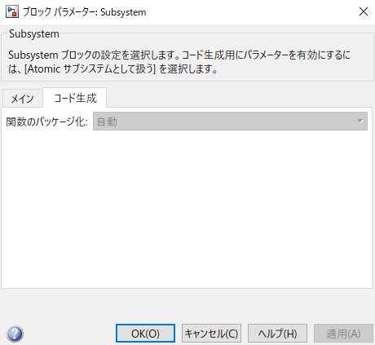
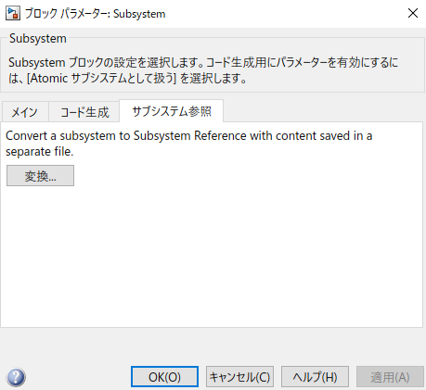
サブシステムリファレンス作り方
前頁
サブシステムリファレンス対応としてサブシステムのブロックプロパティ画面に
パラメータが増えている
R2019a R2019b

Slide 8
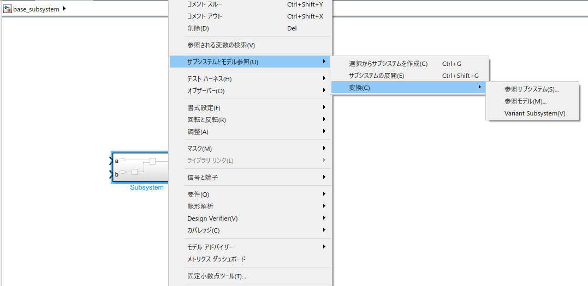
サブシステムリファレンス作り方
方法② サブシステムを右クリック →[サブシステムとモデル参照(U)]→[変換]→[参照サブシステム(S)]

Slide 9
既存サブシステムとの比較
○：可能 ×：不可能 △:要調査 -:未実施
 | サブシステム | ライブラリ | モデルリファレンス | サブシステム リファレンス
マスクパラメータ設定 | ○ | 〇 | ○ | × 参照元の設定ブロックなら可
コード生成設定 (インライン・再利用可能) | ○ | 〇 | × | ○
SLDV カバレッジ対象 | ○ | → | ○ | △ 参照元からチェックしてくれる
Simulink check | 〇 | - | - | △ 参照元からチェックしてくれる
2次元配列転置抑制設定調査要否 (S-functionを置けるか) | ○ | ○ | ○ | ○
編集禁止ロック機能 （ライブラリロック） | × | ○ | × | ×（警告が出る）
コード生成（サブシステムとの比較） | - | 同一 | 異なる | 同一

Slide 10
サブシステム参照の編集

Slide 11
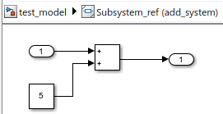
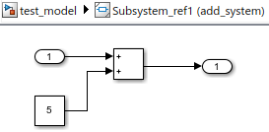
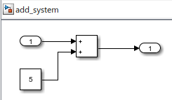
編集時のロック
複数参照されているサブシステム参照を編集する際、編集を行っている場所以外のサブシステム参照ブロック・サブシステム参照モデルがロックされる。
編集前
参照元のサブシステム参照 参照先サブシステムモデル
1つ目 2つ目
2つ目のConstantブロックの定数値を書き換える。

Slide 12
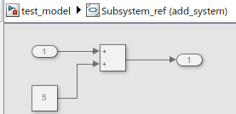
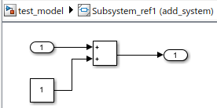
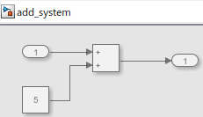
編集時のロック
複数参照されているサブシステム参照を編集する際、編集を行っている場所以外のサブシステム参照ブロック・サブシステム参照モデルがロックされる。
編集時
参照元のサブシステム参照 参照先サブシステムモデル
1つ目 2つ目
1つ目のサブシステム参照と参照先サブシステムモデルにロックがかかり編集ができなくなる。
2か所以上編集したり、編集するブロックによってロックがかからないか？
自動修正で、保存時にロックがかかった。 要注意

Slide 13
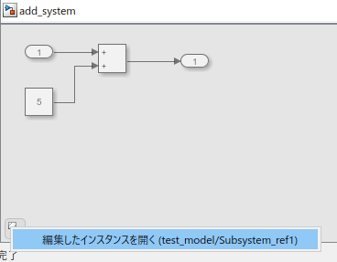
編集しているインスタンスの表示
編集を保存することで別の場所で編集を行うことが可能。
編集した場所がわからなくなってしまった場合、左下のロックアイコンを右クリックすることで編集を加えた場所を直接開くことが可能。

Slide 14
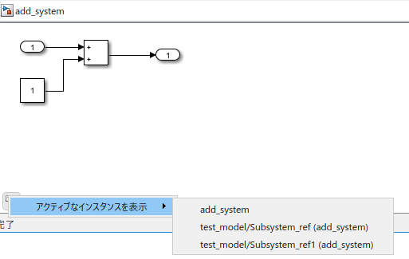
同じ参照のインスタンスの表示
左下のアイコンを通常時右クリックした場合、同じ参照を行っているサブシステムが見れる。

Slide 15
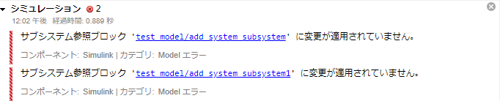
編集時のシミュレーション
また、サブシステム参照を編集中、シミュレーションを行うことができない。
ブロックの位置を変更した後、保存せずにシミュレーション実行したときのエラー。
モデル参照の場合は、保存を行わなくてもシミュレーションは可能であった。

Slide 16
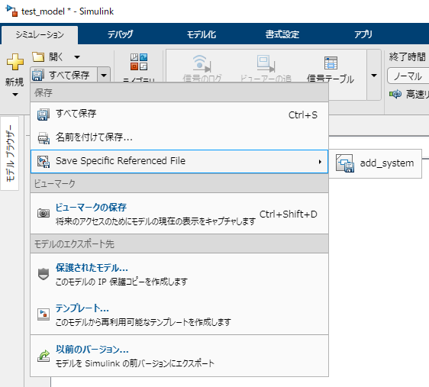
保存方法
参照先のモデルの編集を取り消したいとき
サブシステム参照の参照先モデルを直接開いて編集した場合
→モデルを保存せずに閉じればよい。
参照元のモデルからサブシステム参照で参照先モデルを開いて編集した場合
→参照元のモデルを保存せずに閉じるしかないようだ。
参照元のモデルの保存の種類が
右図のように、「すべて保存」
もしくは、「参照先のモデルを保存」
というものしかない。

Slide 17
サブシステム参照ブロックの設定値

Slide 18
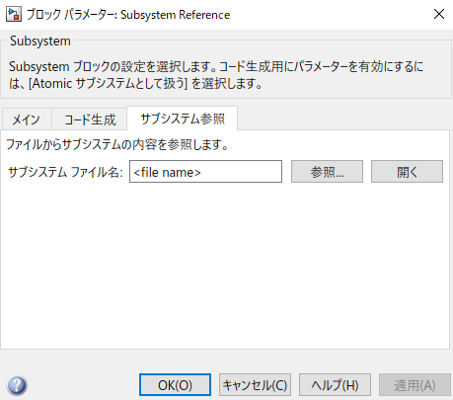
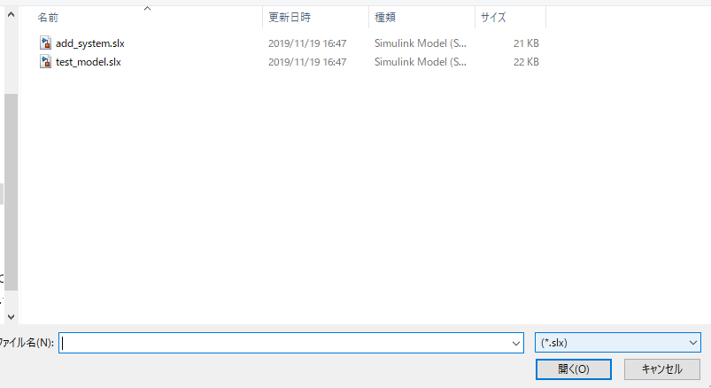
SubsystemReferenceブロックの操作
SubsystemReferenceブロックのサブシステム参照タブを見ると参照というボタンがある。
押すとファイル選択UIが立ち上がるが、そこでサブシステム参照のモデルを選択しても反映がされない。
・選択UI
サブシステムファイル名の文字入力欄に、直接書き込むとサブシステム参照の設定ができる。

Slide 19
サブシステムから直接参照のモデルの指定

Slide 20



サブシステムを既にあるサブシステム参照のモデルに変換
GUI上からサブシステムブロックを直接変換することはできない。
→コマンドでなら変換が可能(プロパティ名:ReferencedSubsystem)
変換前サブシステムブロック 変換後サブシステムブロック
（サブシステム参照）
実行コマンド

Slide 21


プロパティ：ReferencedSubsystemについて
ReferencedSubsystemの設定を「文字無し」にすると、サブシステム参照を空のサブシステムにすることができる
サブシステム参照 コマンド実行後サブシステムブロック
実行コマンド

Slide 22
マスクについて

Slide 23



マスクの作成方法その１
１．すでにマスクされているサブシステムを参照化する
参照化前：
参照化後：
すでにマスク化されているため、外見上の変化がわからない。
マスク内部でのパスを見ればサブシステム参照かどうかわかる。

Slide 24
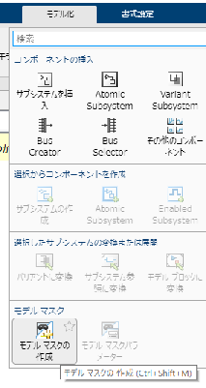


マスクの作成方法その２
２．サブシステム参照のファイルを開き以下のアイコン
「モデル化→コンポーネント→モデルマスクの作成」
マスク化前：
マスク化後：

Slide 25
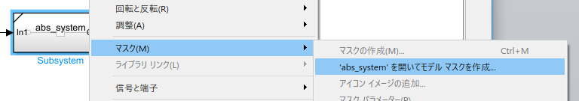
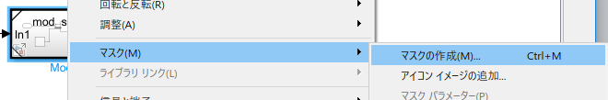
ブロック右クリックでのマスクの作成
サブシステム参照ブロック自体をマスクにすることはできない。
・サブシステム参照ブロックを右クリックした場合のマスク作成
・Ex）モデル参照ブロックを右クリックした場合のマスク作成
同じ参照を行っているブロックであるが、挙動が違う。

Slide 26
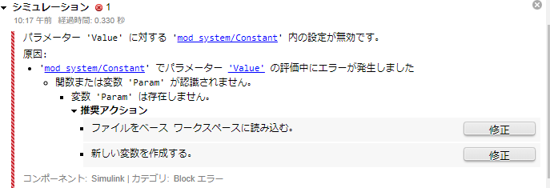
補足：モデル参照ブロックのマスク
モデル参照ブロックを右クリックしてマスクパラメータを設定しただけでは、モデル内部に値を渡すことはできない。
別途設定が必要であるようです。
・参照モデル先の「モデルマスク」機能で作成した場合は値を渡すことが可能。
モデルの引数設定を行ったパラメータが必要

Slide 27
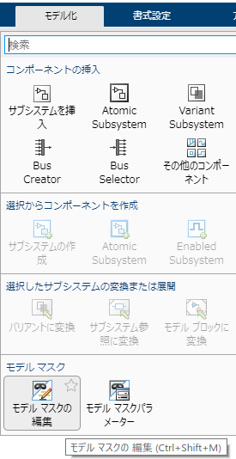
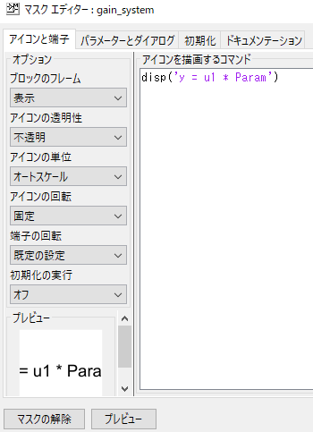
マスクの解除方法
マスク解除方法
1.
以下のアイコンをクリックしてマスク編集画面を開く。
「モデル化→コンポーネント→モデルマスクの編集」
(SubsystemReferenceブロックを右クリックでも可)
2.
編集画面下部ボタン
「マスクの解除」を選択する。
3.
モデルを保存で反映する。

Slide 28
サブシステム参照の変換・展開

Slide 29
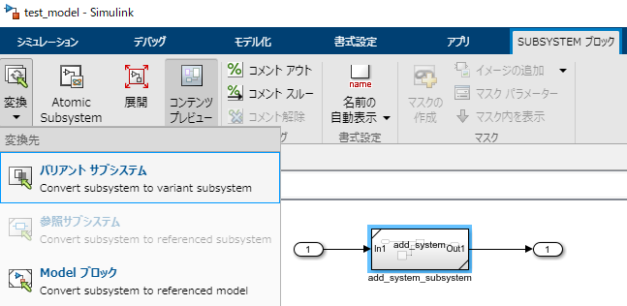
サブシステム参照の変換
サブシステム参照をクリックした状態で、以下の場所
「SUBSYSTEMブロック→変換」
変換先：モデル参照、バリアントサブシステム

Slide 30
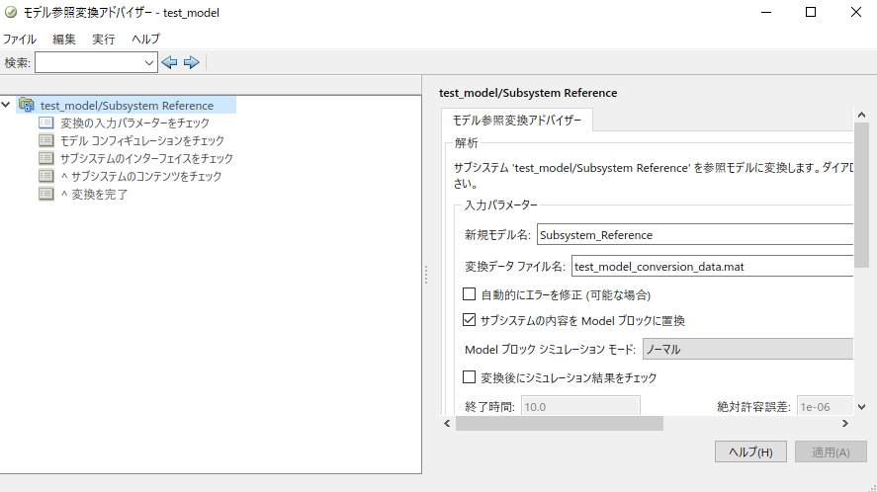
サブシステム参照からモデル参照への変換
・モデル参照への変換
モデル参照変換アドバイザーが起動し、設定値に問題がなければ変換される。

Slide 31
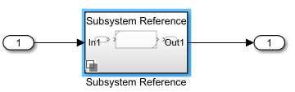
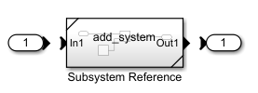
サブシステム参照からバリアントサブシステムへの変換
・バリアントサブシステムへの変換
サブシステム参照ブロック自体がバリアントサブシステム内部に入る形となる。
外観 内部

Slide 32
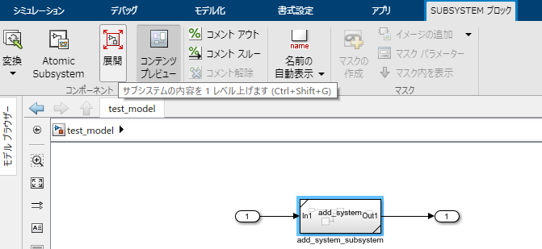
サブシステム参照の展開
サブシステム参照をクリックした状態で、以下の場所
「SUBSYSTEMブロック→展開」

Slide 33

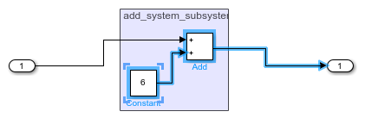
サブシステム参照の展開
サブシステム参照の展開前
サブシステム参照の展開後
サブシステム参照をサブシステムに変換するということはできない。

Slide 34
ライブラリについて

Slide 35
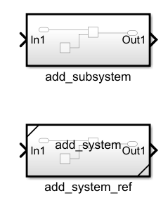
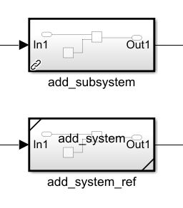
ライブラリのロックの可否
ライブラリに以下２つのサブシステム・サブシステムリファレンスを配置し、モデルにコピー。
サブシステム側だけリンクが付いている状態となる。
ライブラリ モデル

Slide 36
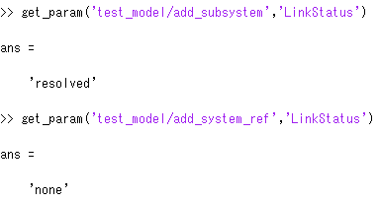
ライブラリのロックの可否
リンクステータスを見ると、サブシステム側だけ’resolved’となっている。

Slide 37
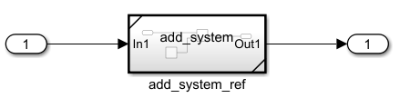
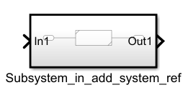
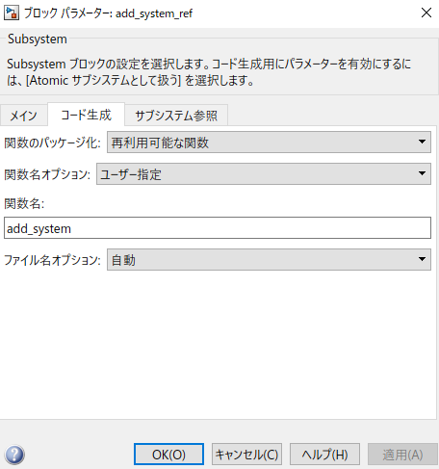
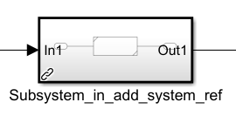
サブシステム参照をサブシステムで包括
サブシステムの中にサブシステム参照ブロックを配置した場合、内部のサブシステム参照の位置は動かせなくなるが、サブシステム参照ブロック自体は編集可能
ライブラリ
モデル 内部のサブシステム参照のプロパティ
編集が可能

Slide 38
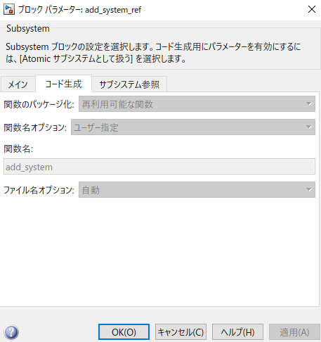
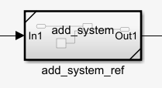
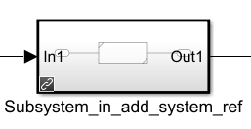
サブシステム参照をサブシステムで包括
ライブラリモデルの設定で、リンクをロックすればプロパティ編集不可能にできる。
※サブシステム参照の内部は編集可能
サブシステム参照ブロックのリンクステータスは
「implicit」となっている。

Slide 39
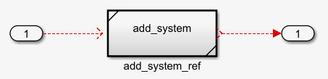
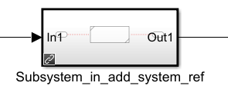
サブシステム参照をサブシステムで包括
注意点
内部のサブシステム参照自体を編集した場合
→ライブラリ側とサブシステム参照両方保存しないといけない
保存しなかった場合
下図のように更新がうまく行われず結線が切れてしまう。
内部のConstantブロックの定数値を書き換えただけ(インターフェイスの変更なし)でも発生する。

Slide 40
生成コードについて

Slide 41


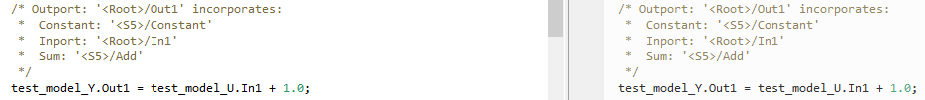
生成コードの比較(バーチャル)
→コード上での差異はなかった。
○バーチャルサブシステム
サブシステム サブシステム参照

Slide 42


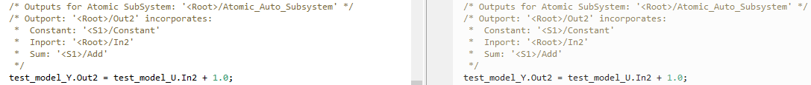
生成コードの比較(アトミック+コード生成オプション「自動」)
通常のサブシステムとサブシステム参照のコード生成結果を比較
→コード上での差異はなかった。
○アトミックサブシステム＋コード生成オプション「自動」
サブシステム サブシステム参照

Slide 43


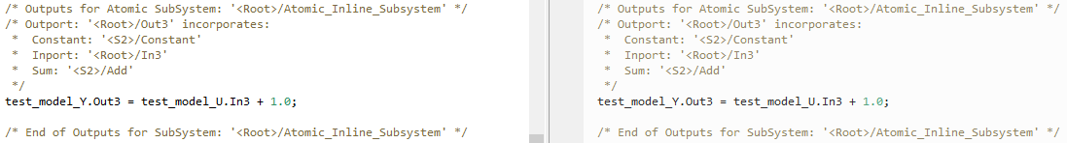
生成コードの比較(アトミック+コード生成オプション「インライン」)
通常のサブシステムとサブシステム参照のコード生成結果を比較
→コード上での差異はなかった。
○アトミックサブシステム＋コード生成オプション「インライン」
サブシステム サブシステム参照

Slide 44


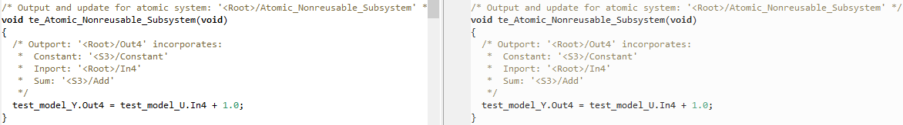
生成コードの比較 (アトミック+コード生成オプション「再利用できない関数」)
通常のサブシステムとサブシステム参照のコード生成結果を比較
→コード上での差異はなかった。
○アトミックサブシステム＋コード生成オプション「再利用できない関数」
サブシステム サブシステム参照

Slide 45


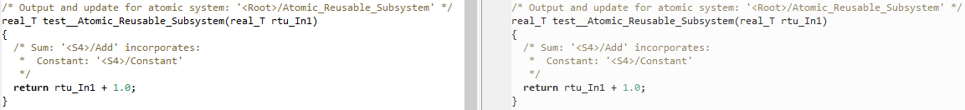
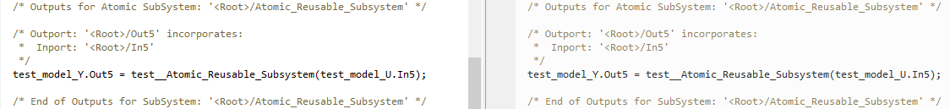
生成コードの比較 (アトミック+コード生成オプション「再利用可能な関数」)
通常のサブシステムとサブシステム参照のコード生成結果を比較
→コード上での差異はなかった。
○アトミックサブシステム＋コード生成オプション「再利用可能な関数」
サブシステム サブシステム参照

Slide 46




生成コードの比較(モデル参照)
サブシステム参照とモデル参照の生成コード比較
→モデル参照はソースが別ファイルに出力される。
サブシステム参照 モデル参照
別ファイル
生成コードは別ファイルに出力されてほしくはないが、モデル設計時は別ファイルで検討を行いたいという際に便利。

Slide 47
テストハーネスについて

Slide 48

SubsystemReferenceブロック自体のテストハーネス
サブシステム参照自体のテストハーネスを作成することはできないようです。
また、SubsystemReferenceブロック自体をテストハーネス化しようとしてもエラーとなります。

Slide 49


SubsystemReferenceブロックを含んだブロックのテストハーネス
ただし、サブシステム参照をサブシステムの中に収めた場合、その外側のサブシステムはテストハーネスを作成することが可能。
サブシステムの内部

Slide 50

モデル参照ブロックのテストハーネス
同じ参照系のブロックでも、モデル参照の場合はブロック単体で作成可能

Slide 51
SLDVの結果について

Slide 52

モデル参照とサブシステム参照の結果比較
サブシステム参照にSLDVのテスト生成を実行すると、通常のサブシステムと同様に個々で判定された結果が見れる。
Ex.モデル参照は複数存在する場合、一つのモデル上に複数結果が表示される結果となる。

Slide 53

モデル参照とサブシステム参照の結果比較
サブシステム参照add_sysの中身
モデル参照ref_testmodelの中身

Slide 54

モデル参照とサブシステム参照の結果比較
SLDVの解析結果(テストの生成)
モデルの外観としては両者の差はない。

Slide 55




モデル参照とサブシステム参照の結果比較(サブシステム参照側)
SLDVの解析結果(テストの生成)
サブシステム参照はそれぞれ結果が表示される。
・サブシステム参照の中身(上側add_sys)
・サブシステム参照の中身(下側add_sys)

Slide 56



モデル参照とサブシステム参照の結果比較(モデル参照側)
SLDVの解析結果(テストの生成)
モデル参照は、すべての結果が一つで表示される。
モデル参照の中身(上側ref_testmodel)
モデル参照の中身(下側ref_testmodel)

Slide 57
過去バージョンへのエクスポート

Slide 58


R2015aSP1へのエクスポート
サブシステム参照の入ったモデルを過去バージョンにエクスポートすると、サブシステム参照の部分が個々のサブシステムに置き換わって出力される。
ダウングレード前(R2019b)
ダウングレード後(R2015aSP1)

Slide 59
複数個

Slide 60


調査1
sr1
コピー
通常のSubsystemReference
→再利用されない

Slide 61




調査2
sr2
コピー
SubsystemReferenceをAtomic化＆再利用設定あり
→再利用される

Slide 62


調査3
sr3
・SubsystemReferenceをAtomic化＆再利用設定あり
・入力型違い
→エラーにより再利用できない

Slide 63


調査4
sr4
・SubsystemReferenceをAtomic化＆再利用設定は自動
・入力型違い
→再利用されない

Slide 64






調査5
sr5
コピー
コピー
・SubsystemReferenceをAtomic化＆再利用設定：入力型ごとに同じに設定
→入力型ごとに再利用される
編集が容易＆Cコードは再利用される
懸念点があるか、これは意図した使い方か知りたい

Slide 65
コマンド系

Slide 66


検索
find_systemを使用してモデル内にサブシステム参照ブロックが含まれるかを検索することができる

Slide 67

検索
[サブシステム参照ブロック内のブロックをfind_systemから除外する]
デフォルトでは、LookInsideSubsystemReferenceをオンに設定されている

Slide 68



サブシステム参照の紐づけと上書き変更
・別のサブシステム参照への置き換え

Slide 69


サブシステムファイルであるかを判定
bdIsSubsystem
get_param
システムがサブシステムファイル
の場合は1を返す
システムがサブシステムファイルの場合はsubsystemを返す
システムがモデルファイルの場合はmodelを返す

Slide 70

サブシステムファイルであるかを判定
Simulink.MDLInfo
BlockDiagramTypeを確認することによってシステムがサブシステムであるかを判定することができる

Slide 71
所感

Slide 72
複数個は危険
ライブラリのように、複数個使用可能ではあるが、
ライブラリとは異なるので
編集をした場合に、人為的なミスが発生しやすく注意が必要。
基本は、１対１の使用が望ましいと思われる。

Slide 73
SubsystemReference
○大きなモデルを構成管理する際には非常に役に立つものである。
コード出力は同じファイルに出力されてほしいが、モデルとして管理する際には別々で保存されてほしい。大きすぎるモデルの場合、変更点を見つけ出すことが難しいため。
（モデルの差分をとれるものもあるが、線の位置ずれは無視したいというのが設定として見当たらない）
○作ったサブシステムをテストするのは少々手間である。
単体で動かすことができない。
その部分でのテストハーネスを作ることができない。

Slide 74

サブシステムリファレンス
呼び出し側に
サンプリング周期の
設定がある。
呼び出しごとに
異なるサンプリング
の設定もできるようだ

